Slide 1

元宇宙技术应用
2023.8.9

Slide 2
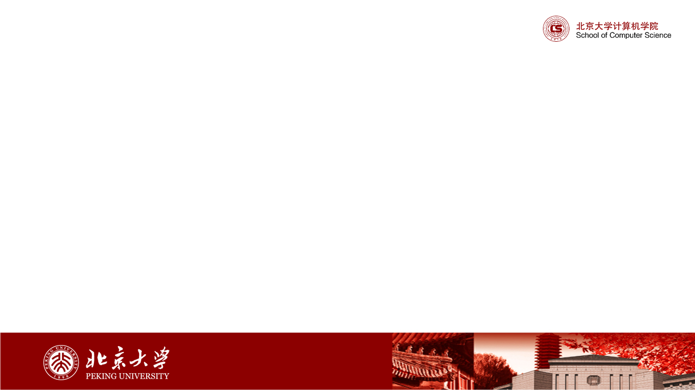

目录 CONTENTS
01
是什么？
元宇宙的发展历程
02
为什么？
元宇宙的技术构成
03
怎么用
元宇宙的应用与挑战

Slide 3

元宇宙（Metaverse）的起源
元宇宙概念并不新鲜，最早出自科幻小说《雪崩》（1992,Neal Stephenson）。
小说中描绘的元宇宙是一个脱离于现实世界，却始终在线的平行数字世界，人们通过VR设备以虚拟化身自由生活

Slide 4
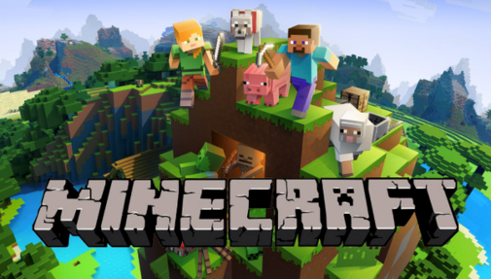
元宇宙的发展
2020年4月，美国歌手在游戏《堡垒之夜》中举办“Astronomical”虚拟演唱会，创造游戏史上音乐现场最高同时在线观看人数纪录
2020年5月，受到疫情影响，许多学校毕业典礼都被取消，但美国加州大学伯克利分校的毕业生们在《我的世界》游戏中，以虚拟身份完成了毕业典礼
2021年10月，Facebook公司更名为Meta，取自MetaVerse的前缀，意思是包涵万物无所不联。

Slide 5
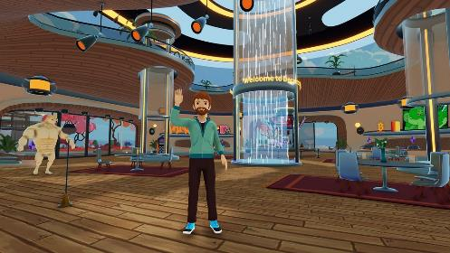
元宇宙的定义
事实上，元宇宙离我们的生活不远。游戏的开放世界形成了元宇宙的早期基础。2003年的虚拟世界平台“第二人生”通常被称为第一个元宇宙
此外，还有魔兽世界、 Minecraft、 Fortnite 等等。它们都包含了元宇宙的概念
简而言之，元宇宙是人类利用数字技术构建的虚拟世界，由真实世界映射而成，可以与真实世界互动，并为现实世界中的经济和社会带来影响
Notes:
元宇宙是一个虚拟的数字化世界，由计算机生成的三维环境和虚拟现实技术构建而成。它是对现实世界的数字模拟，为用户提供了全新的体验和交互方式。

Slide 6

元宇宙的技术构成
“元宇宙”没有任何新技术，而是集成了许多现有技术，如区块链、交互式、云计算、5G、人工智能等
区块链，一种分布式、去中心化的数据存储和交易验证技术，分布式账本技术，用于记录和验证交易。
账本通过不可篡改的区块链结构链接，加密哈希方式实现高度安全性和透明性。

Slide 7

区块链
核心特征
去中心化：无需中央机构，参与者共同维护账本。
透明性：所有交易信息公开可查，可验证。
安全性：使用加密确保数据的保密性和完整性。
不可篡改：一旦记录在区块链上，很难修改，确保历史数据的可信性。
应用领域
加密货币：比特币、以太币等，用于去中心化的价值交换。
数字身份：安全管理个人身份信息，减少身份盗窃风险。
医疗记录：确保医疗数据的安全、共享和隐私保护。
投票系统：透明公正的选举和投票过程，防止操纵。

Slide 8


区块链
前景
金融创新：改变传统金融体系，提供更快、更便宜的跨境支付和服务。
去中心化应用：促进社交网络、媒体和内容创作的去中心化，减少中间商的影响。
物联网安全：保护物联网设备间的通信，增强网络安全性。
数字治理：创造透明、可信的数字化治理模式。

Slide 9


元宇宙的技术构成
交互式包括AR/VR，能够对用户的输入做出反应，实现实时交互和参与。
云计算，通过网络提供计算资源和服务，以便随时随地访问、共享和管理数据、应用程序和计算能力
5G，第五代移动通信技术，具有更高的速度、更低的延迟和更大的连接密度，为物联网和智能应用提供更快、更稳定的无线网络连接。
人工智能，一种模拟人类智能思维和学习能力的技术，使计算机能够自主执行任务、做出决策并解决问题

Slide 10
元宇宙的技术支撑
元宇宙
VR/AR
入口
人工智能
内容创作
云计算
数据处理
区块链
结算体系
5G
通信网络基础设施

Slide 11
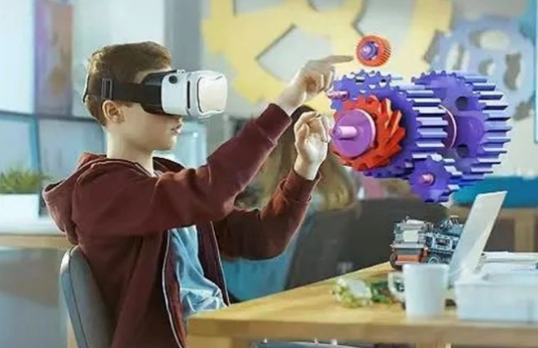
元宇宙的应用场景
教育（Education）
在元宇宙的未来，沉浸式虚拟现实教学可以向学生展示更加真实的场景，使学习体验更加生动有趣。
数学课堂中的图形和公式可以在几何空间中不断组合和变换
学生们甚至可以和秦始皇等历史人物一起观看朝代的兴衰。
“大学”的英文单词是“university”，它本身就有宇宙的意思。在超宇宙和教育之间有一种自然的平行和覆盖。
Notes:
经济学家朱家明教授表示，在谈及其应用时，超发达国家最大的潜在领域是教育。“大学”的英文单词是“university”，它本身就有宇宙的意思。在超宇宙和教育之间有一种自然的平行和覆盖。人类已进入“活着就是学习，学习就是活着”的历史阶段，超宇宙提供了最大的空间和最好的技术基础。例如，开放大学(Open University)就属于超时空，将所有人从校园中解放出来。
元宇宙中的课堂充满了想象，传统课堂中的教师不再局限于课堂和现有的教具。数学课堂中的图形和公式可以在几何空间中不断组合和变换。宇宙的产生和发展的过程就在我们面前。学生们甚至可以和秦始皇等历史人物一起观看朝代的兴衰。
超宇宙让学习变得更容易和更有趣。进入元宇宙，教学不再依赖于时空条件和真实设备，改善教育资源的缺乏和失衡，激发各类创意课堂，从量和质两方面提升教学效果。

Slide 12
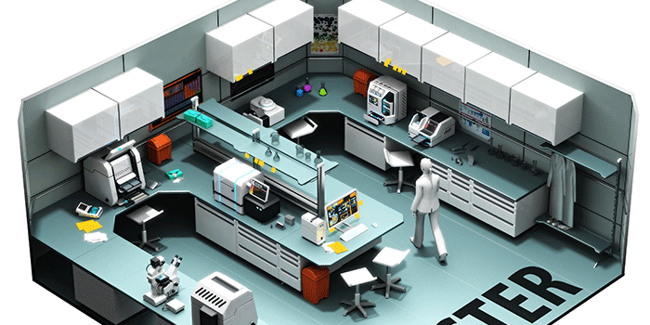
案例研究（Cases）
虚拟学校
Lambda School是一所在线虚拟学校，提供编程和计算机科学课程。学生可以通过虚拟教室与导师互动，参与项目和团队合作
虚拟实验室
Labster是一个提供虚拟实验室体验的平台，覆盖生物学、化学、物理等多个学科。学生可以在虚拟环境中进行实验，探索科学现象，降低实验的物理风险。
沉浸式学习
Engage是一个虚拟现实学习和会议平台，提供创造性的教学和互动工具。在虚拟环境中创建教室，学生可以使用虚拟头戴设备加入，与教育内容互动。

Slide 13

元宇宙的应用场景
医疗（Healthcare）
医疗保健部门应用元宇宙的最佳例子是增强现实（AR）的使用。想象一个虚拟世界，让医生能够看到病人的身体内部，并找出问题所在。

Slide 14

案例研究
虚拟医疗诊断与培训
Osso VR 是一个提供虚拟手术培训的平台，医学生和医生可以通过虚拟现实设备模拟手术操作，进行实践训练。该平台为医疗从业者提供了一个安全、可控的学习环境，提高了手术技能和自信心。
患者远程监护和康复
XRHealth 是一个提供虚拟康复和远程监护服务的平台，患者可以通过虚拟现实设备接受康复治疗，医生可以远程监控患者的康复进展。这种方式不仅增强了患者的康复体验，还提高了康复效果。

Slide 15
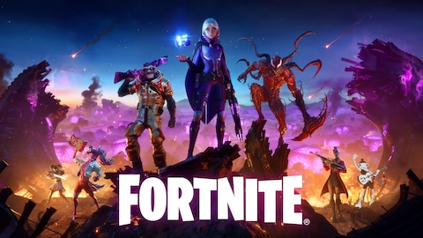
元宇宙的应用场景
娱乐（Entertainment）
在元宇宙的世界，打造虚拟游乐园、虚拟演唱会和虚拟现实游戏
虚拟演唱会
Travis Scott 在 Fortnite 游戏中举办了一场虚拟音乐会，吸引了数百万观众在线参与。通过游戏中的虚拟世界，观众可以体验到与现实音乐会不同的视听盛宴

Slide 16
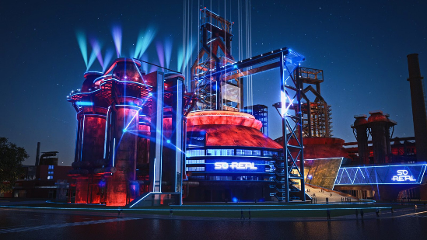
应用案例
虚拟游乐园
The VOID 是一个虚拟现实娱乐体验公司，推出了基于《星球大战》IP的虚拟游乐项目。参与者可以穿戴虚拟现实设备，进入《星球大战》的虚拟世界
电子竞技
League of Legends 是一款广受欢迎的多人在线战斗竞技游戏。虚拟世界中的电子竞技不仅为玩家提供了竞技乐趣，还创造了全球性的电竞文化。

Slide 17

元宇宙的应用场景
旅游（Travel）
以数字化方式捕捉空间的3D图像，游客只需要带上VR眼镜便能够来一场“说走就走”的旅行，各种讲解和仿真式的互动更是帮助游客获得超越现实旅游的沉浸式体验，打破探索全球各地著名风景和遗迹的时空阻碍

Slide 18
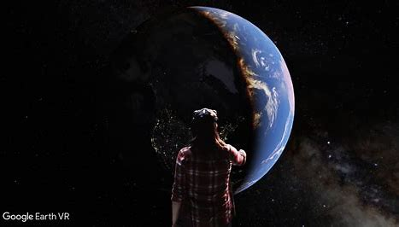
应用案例
虚拟旅游体验
Google Earth VR 是一个虚拟现实应用，用户可以通过虚拟现实设备，身临其境地欣赏全球范围内各个角落的风景和地标建筑，为那些无法亲临的地方提供了全新的体验
虚拟购物和体验
Shopify AR 是一个为电子商务网站提供虚拟试穿功能的工具。用户可以使用虚拟现实设备，试穿虚拟服装，查看效果并进行购买决策。这种体验让用户更好地了解商品，提高购物的满足度。

Slide 19
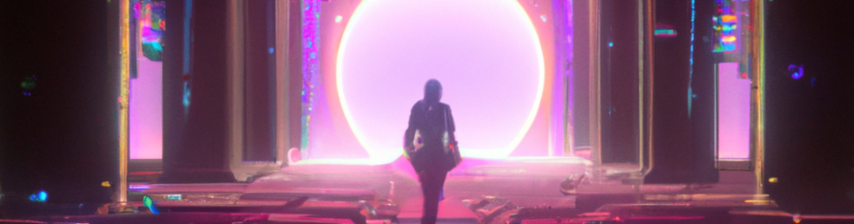
如何正确对待元宇宙
优点? & 缺点?

Slide 20


元宇宙的两面性
元宇宙为人们提供了全新的虚拟体验和交互方式，创造了丰富的教育、娱乐、社交和艺术等应用场景，带来了创新和便利，有潜力推动数字经济的发展，创造新的商机和就业机会。
但我们不能忽视其有害的一面，如使用者成瘾。它可以在很长一段时间内对身心造成影响，比如抑郁、焦虑，以及其他与静止型生活方式相关的各种伤害，比如心血管疾病的风险增加。此外，虚拟世界增加了隐私和安全的风险

Slide 21

Notes:
元宇宙是一个充满无限可能的数字化世界，它将带来全新的体验和应用。虚拟现实、增强现实和区块链等技术将构建元宇宙的基础，推动其在教育、娱乐和社交等领域的广泛应用。随着技术的不断进步，元宇宙将成为我们生活中不可或缺的一部分。

